Slide 1
Green Pavlodar
Планирование озеленения
на примере участка в Павлодаре
Дамир Бекзат Айдана Танирберди
Черновик для репетиции · 31.10.2026
c08efea · seed/mock · общий финальный SHA и регламент ожидают подтверждения
Notes:
ЧЕРНОВИК, 31.10.2026, рабочий тайминг 5 минут. Регламент и общий финальный SHA не подтверждены. База c08efea51900e11cdea63944bddb79a078712db5. Source=mock.
0:00–0:20, Дамир. «Показываем прототип поддержки решения по озеленению. Пройдём участок, план посадки и стоимость, затем покажем документ и контроль результата. Это демонстрационные данные». Рабочие 5 минут не являются утверждённым регламентом. Исторические PPTX/PDF 10 страниц и ролики 9:50 / 3:30 недоступны в этом сеансе. Fixture-preview 39,48 с не полный сценарий.
Источники: C:/Users/User/Documents/Codex/2026-10-31/https-github-com-foxfordkz-cyber-qadamxpavlodar/outputs/review/screens/capture-manifest.json
Кадры требуют согласования Айданы перед финальной записью.

Slide 2
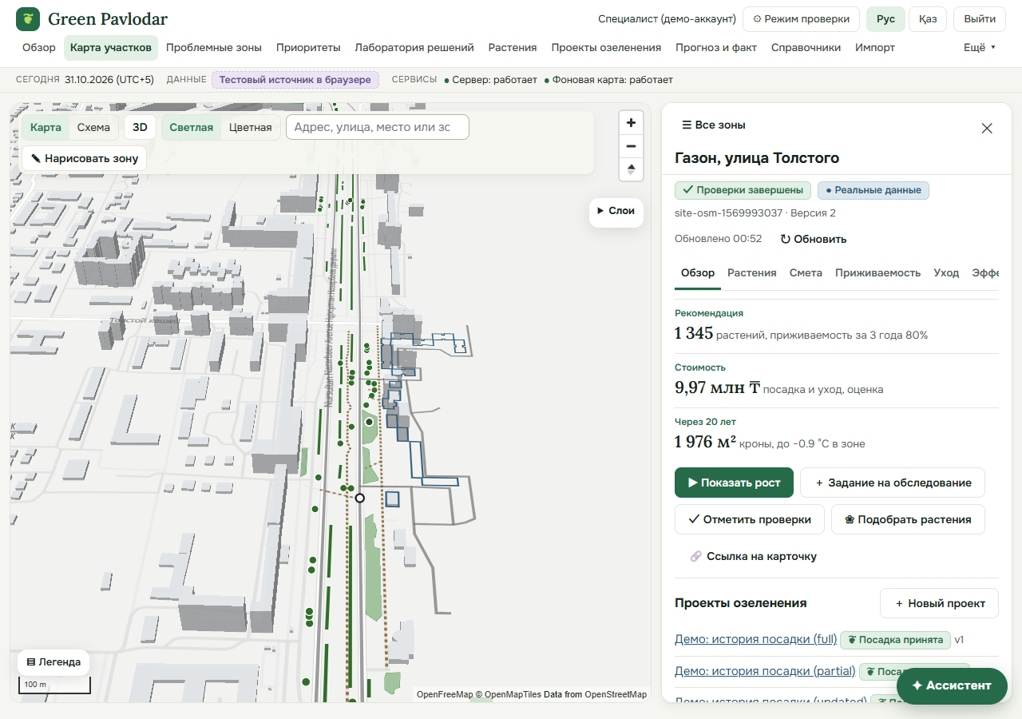
Участок на улице Толстого
3 782 м²
Контур участка из OpenStreetMap
Демонстрационный пример
рядом с жильём и социальными объектами
Осмотр и разрешение на посадку
подтверждает человек
site-osm-1569993037
Черновик для репетиции · c08efea · seed/mock · 2/9
Notes:
ЧЕРНОВИК, 31.10.2026, рабочий тайминг 5 минут. Регламент и общий финальный SHA не подтверждены. База c08efea51900e11cdea63944bddb79a078712db5. Source=mock.
0:20–0:55, Дамир. Открыть карту и карточку Толстого. Этот участок выбран для связного примера, он не объявляется самым приоритетным. Площадь по OSM. В карточке «Реальные данные» относится к OSM, тогда как почва, проверки и история демонстрационные. Приоритет не разрешает посадку. Местоположение OSM не доказывает свободу участка.
Источники: C:/Users/User/Documents/Codex/2026-10-31/https-github-com-foxfordkz-cyber-qadamxpavlodar/outputs/review/screens/01-tolstogo-overview-1280.txt
Кадры требуют согласования Айданы перед финальной записью.

Slide 3
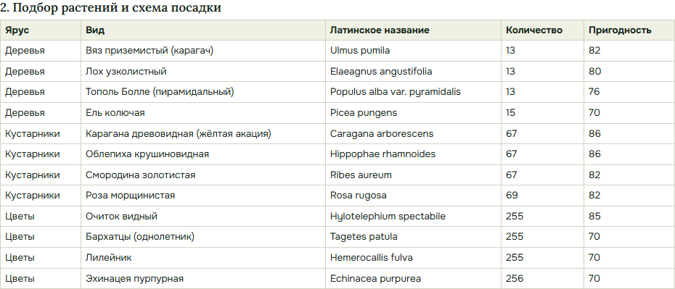
Подбор растений и ограничения
1 345 растений
54 дерева
270 кустарников
1 021 цветок
«Оптимальный»
Сквер · все ярусы
Доля вида в ярусе до 30%
Почва синтетическая: pH 8,6, сильное засоление. Нужен осмотр.
Черновик для репетиции · c08efea · seed/mock · 3/9
Notes:
ЧЕРНОВИК, 31.10.2026, рабочий тайминг 5 минут. Регламент и общий финальный SHA не подтверждены. База c08efea51900e11cdea63944bddb79a078712db5. Source=mock.
0:55–1:30, Бекзат. Показать вклад факторов и ограничения. Входы: сквер, optimal, все ярусы, maxShare=0.30, площадь 3782 м². Сначала жёсткие ограничения, затем рейтинг. Подходящие здесь виды имеют устойчивость к морозу, засухе и засолению по справочнику. Синтетическая почва не заменяет анализ. Модель 1-го года обучена на синтетике, для следующих лет применено экспертное снижение, к Павлодару модель не калибрована.
Источники: C:/Users/User/Documents/Codex/2026-10-31/https-github-com-foxfordkz-cyber-qadamxpavlodar/outputs/review/screens/02-plants-1280.txt
C:\Users\User\Documents\Codex\2026-10-31\green-pavlodar-defense-media\work\captures/report-plants-focus.png
Кадры требуют согласования Айданы перед финальной записью.

Slide 4
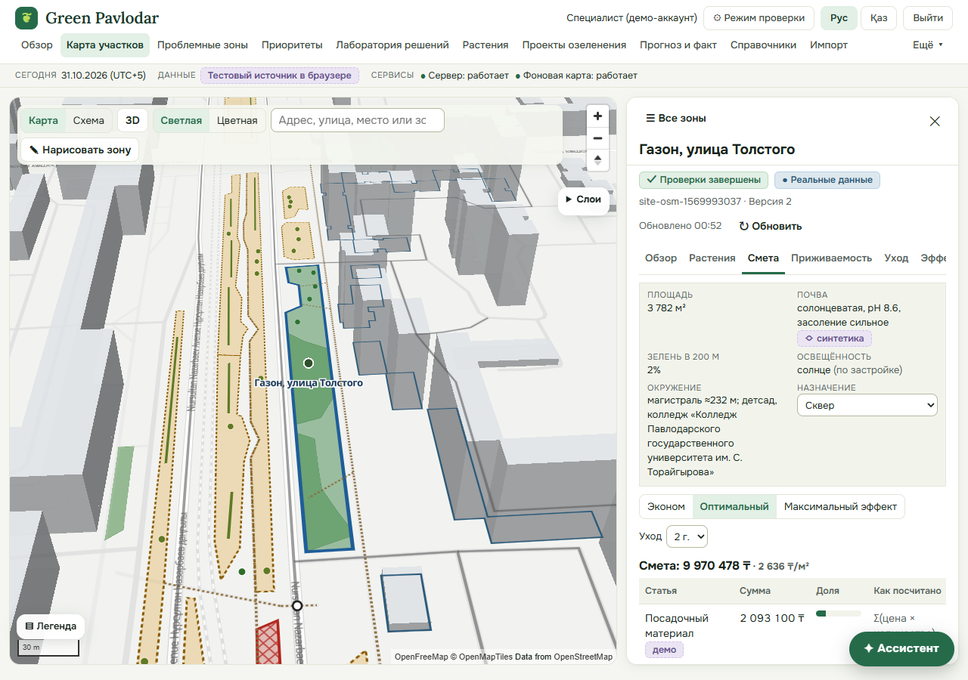
Смета участка: уход на 2 года
9 970 478 ₸
«Оптимальный» · сквер · все ярусы
Статья | Сумма, ₸
Посадочный материал | 2 093 100
Подготовка почвы и участка | 4 765 320
Посадка и доставка | 1 072 968
Полив и уход, 2 года | 1 710 300
Резерв на замену | 328 790
Итого | 9 970 478
Цены из демо-справочника.
Для проекта нужны действующие расценки.
Черновик для репетиции · c08efea · seed/mock · 4/9
Notes:
ЧЕРНОВИК, 31.10.2026, рабочий тайминг 5 минут. Регламент и общий финальный SHA не подтверждены. База c08efea51900e11cdea63944bddb79a078712db5. Source=mock.
1:30–2:05, Бекзат. Входы: site-osm-1569993037, optimal, careYears=2, all layers, square, maxShare=0.30. Не менять срок ухода. Сумма пяти статей 9 970 478 ₸. В Outcomes отдельное сравнение trees-only/3 года, его сумма не равна этой смете. Показать допущения и отсутствующие данные. Формулы и цены в демонстрационном справочнике.
Источники: C:/Users/User/Documents/Codex/2026-10-31/https-github-com-foxfordkz-cyber-qadamxpavlodar/outputs/review/screens/03-estimate-1280.txt
C:\Users\User\Documents\Codex\2026-10-31\green-pavlodar-defense-media\work\captures/estimate-section.txt
Кадры требуют согласования Айданы перед финальной записью.

Slide 5
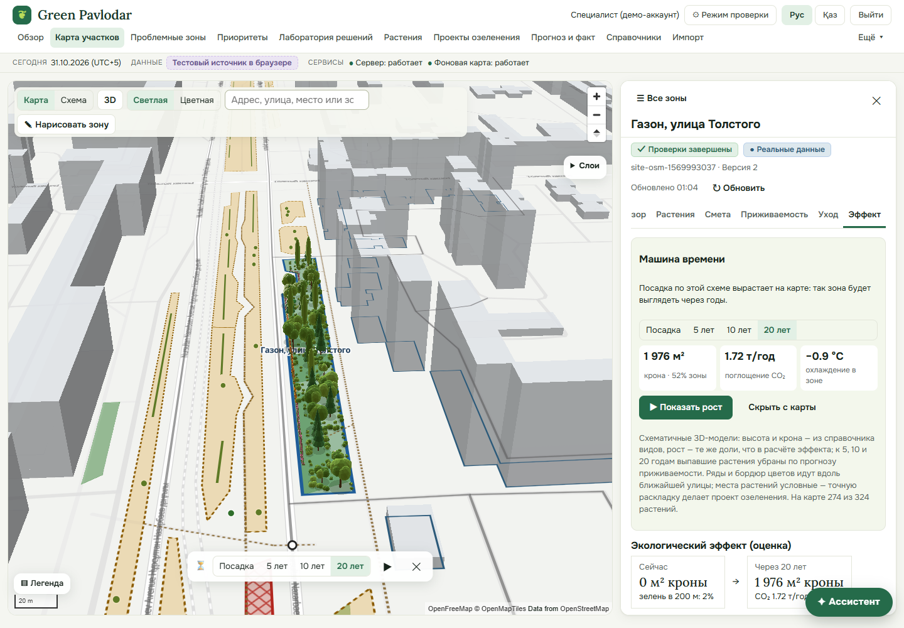
Рост посадок на карте
Посадка, 5, 10 и 20 лет
Через 20 лет:
1 976 м² кроны
Оценка по справочникам
и прогнозу приживаемости
Условная раскладка.
Точный план требует проекта.
Черновик для репетиции · c08efea · seed/mock · 5/9
Notes:
ЧЕРНОВИК, 31.10.2026, рабочий тайминг 5 минут. Регламент и общий финальный SHA не подтверждены. База c08efea51900e11cdea63944bddb79a078712db5. Source=mock.
2:05–2:30, Айдана. На вкладке «Эффект» показать посадку и 20 лет. UI рост схематичный, высоты и кроны из справочника. Показано 274 из 324 древесных растений на выбранном горизонте, цветы в этот счёт не входят. 1976 м², 1.72 т CO₂/год и до −0.9 °C являются расчётной оценкой, их не выдавать за измеренный эффект.
Источники: C:\Users\User\Documents\Codex\2026-10-31\green-pavlodar-defense-media\work\captures/growth20-viewport.txt
C:\Users\User\Documents\Codex\2026-10-31\green-pavlodar-defense-media\work\captures/capture-manifest.json
Кадры требуют согласования Айданы перед финальной записью.

Slide 6
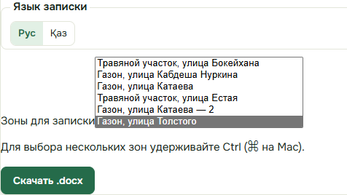
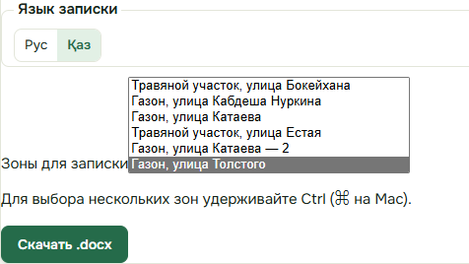
Служебная записка на русском и казахском
Один участок и одинаковые параметры расчёта
Русский
Қазақша
Экспорт DOCX с отметками источников. Названия объектов сохраняются.
Черновик для репетиции · c08efea · seed/mock · 6/9
Notes:
ЧЕРНОВИК, 31.10.2026, рабочий тайминг 5 минут. Регламент и общий финальный SHA не подтверждены. База c08efea51900e11cdea63944bddb79a078712db5. Source=mock.
2:30–3:00, Айдана. Открыть отчёт зоны (optimal, careYears=2), раскрыть «Служебная записка», выбрать Толстого. Нажать язык документа Рус, скачать DOCX, затем Қаз и скачать DOCX. Язык документа выбирается отдельно от языка общей оболочки. Это демонстрация выгрузки документа, не утверждённый документ акимата. Содержимое UI экспорта сохранено в memo-ru-from-ui.docx/memo-kk-from-ui.docx.
Источники: C:\Users\User\Documents\Codex\2026-10-31\green-pavlodar-defense-media\work\captures/memo-ru-panel.png
C:\Users\User\Documents\Codex\2026-10-31\green-pavlodar-defense-media\work\captures/memo-kk-panel.png
C:\Users\User\Documents\Codex\2026-10-31\green-pavlodar-defense-media\work\captures/memo-ru-from-ui.docx
C:\Users\User\Documents\Codex\2026-10-31\green-pavlodar-defense-media\work\captures/memo-kk-from-ui.docx
Кадры требуют согласования Айданы перед финальной записью.

Slide 7
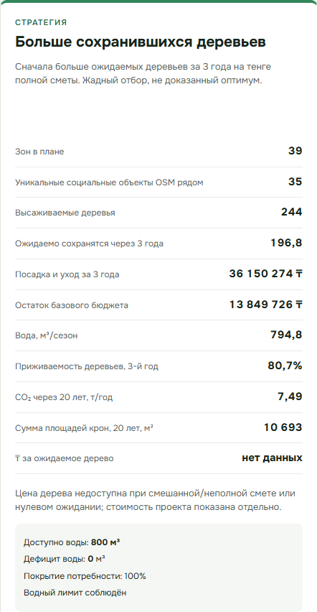
Лаборатория: ограничение воды
50 млн ₸ · обычный полив
Больше сохранившихся деревьев
Доступная вода
1600, затем 800 м³/сезон
После перестроения:
39 зон вместо 43
794,8 м³ вместо 1094,2
Дефицит воды: 0 м³
Показатели расчётные.
Жадный отбор не гарантирует
математический оптимум.
Черновик для репетиции · c08efea · seed/mock · 7/9
Notes:
ЧЕРНОВИК, 31.10.2026, рабочий тайминг 5 минут. Регламент и общий финальный SHA не подтверждены. База c08efea51900e11cdea63944bddb79a078712db5. Source=mock.
3:00–3:35, Айдана. Входы: 50 млн ₸, balanced, обычный полив, careYears=3. Зафиксировать исходный план при 1600 м³/сезон, снизить до 800, отдельно показать стресс прежнего состава и нажать перестроение. При 1120 м³ изменения состава может не быть, потому что исходный расход ниже 1120. Показываем первую стратегию «Больше сохранившихся деревьев». Стратегии являются эвристиками. Подтвердить финальные значения по capture-manifest перед записью. Проверенный результат первого плана: 43 зоны до, 39 после. Расход 1094,2 и 794,8 м³/сезон. До перестроения дефицит 294,2 м³, после 0. Уход на 3 года, это отдельный городской сценарий.
Источники: C:\Users\User\Documents\Codex\2026-10-31\green-pavlodar-defense-media\work\captures/capture-manifest.json
C:\Users\User\Documents\Codex\2026-10-31\green-pavlodar-defense-media\work\captures/lab50-rebuilt-focus.png
Кадры требуют согласования Айданы перед финальной записью.

Slide 8
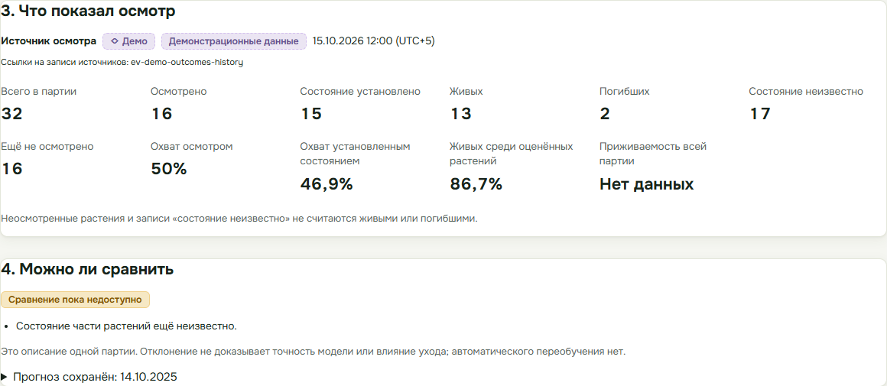
Прогноз и факт: полнота осмотра
Демо-история · только деревья · сравнение затрат за 3 года
Полный осмотр: 27 из 32 живы, 84,4% при прогнозе 83% за 1 год
Частичный
осмотр
Модель обучена на синтетике и не калибрована на Павлодаре.
Вымышленная история и +1,4 п.п. не доказывают точность.
Черновик для репетиции · c08efea · seed/mock · 8/9
Notes:
ЧЕРНОВИК, 31.10.2026, рабочий тайминг 5 минут. Регламент и общий финальный SHA не подтверждены. База c08efea51900e11cdea63944bddb79a078712db5. Source=mock.
3:35–4:30, Танирберди. Выбрать Толстого, полный осмотр и 15.10.2026: 32 осмотрено, 27 живых, 5 погибших, 84.4%, прогноз 83% за 1 год, +1.4 п.п. Затем partial: 16 осмотрено из 32, 15 состояние установлено, 13 живых, 2 погибших, 17 неизвестно включая 16 неосмотренных. Приживаемость всей партии «Нет данных», сравнение недоступно. Неизвестные не считаются погибшими. Это исторические данные просмотра, не форма нового осмотра. Не смешивать 3 года расходов со сроком 1 год у сравнения. Синтетическая модель не калибрована на Павлодаре.
Источники: C:/Users/User/Documents/Codex/2026-10-31/https-github-com-foxfordkz-cyber-qadamxpavlodar/outputs/review/screens/06-outcomes-comparison-1280.txt
C:\Users\User\Documents\Codex\2026-10-31\green-pavlodar-defense-media\work\captures/outcomes-partial-findings.txt
Кадры требуют согласования Айданы перед финальной записью.

Slide 9
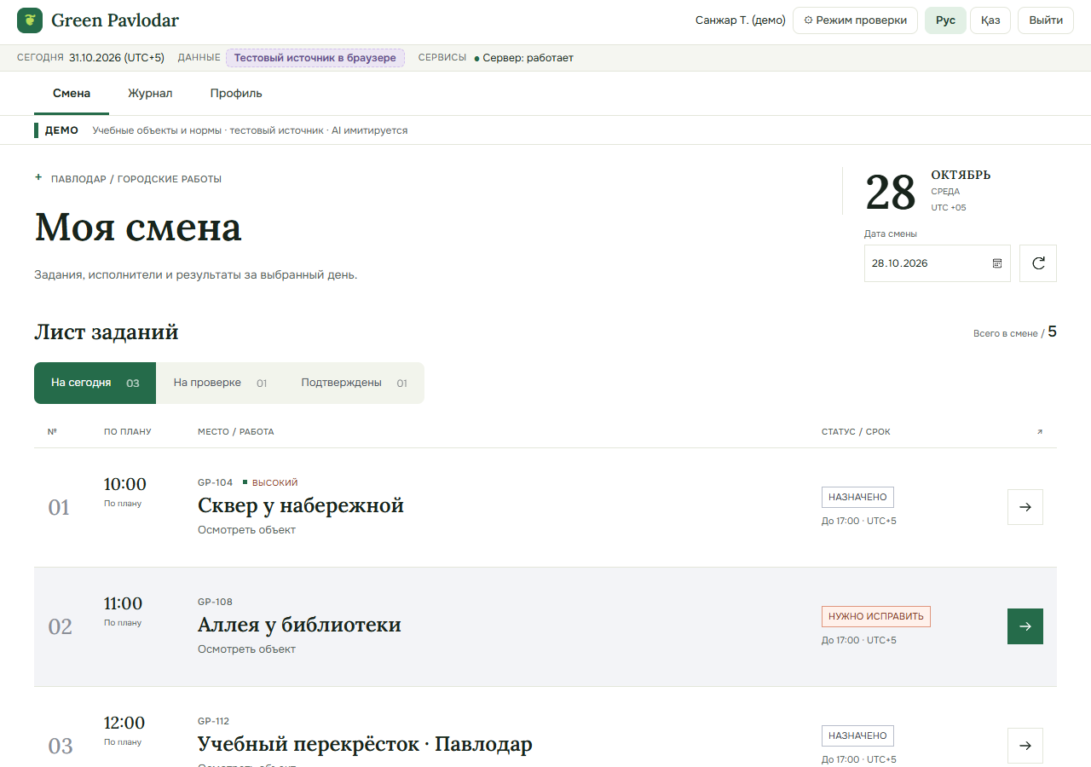
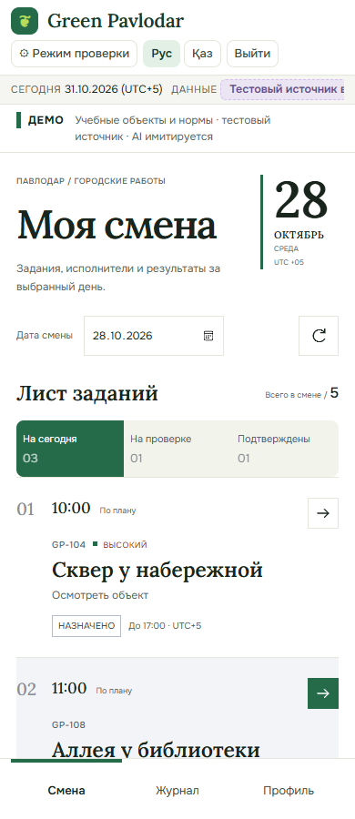
Кабинет работника в адаптивном вебе
Desktop и mobile
Учебные задания. Внутри кабинета русский интерфейс, перевод KK частичный.
Черновик для репетиции · c08efea · seed/mock · 9/9
Notes:
ЧЕРНОВИК, 31.10.2026, рабочий тайминг 5 минут. Регламент и общий финальный SHA не подтверждены. База c08efea51900e11cdea63944bddb79a078712db5. Source=mock.
4:30–5:00, Танирберди. Кратко показать кабинет 1280 и 390. Адаптивное веб-приложение, native APK не выпущен. Встроенный кабинет русский внутри общей KK оболочки, standalone kk-draft 15/205 ключей. Не вводить новые данные в этой короткой демонстрации. Финал: прототип помогает подготовить решение с видимыми исходными данными и ограничениями. Публичный URL ждёт Бекзата. Офлайн-резерв: локальные PDF / видео и mock, внешняя карта без интернета не гарантирована. Финальный ролик ещё не записан.
Источники: C:\Users\User\Documents\Codex\2026-10-31\green-pavlodar-defense-media\work\captures/worker-1280.png
C:\Users\User\Documents\Codex\2026-10-31\green-pavlodar-defense-media\work\captures/worker-390.png
Кадры требуют согласования Айданы перед финальной записью.

